Slide 1
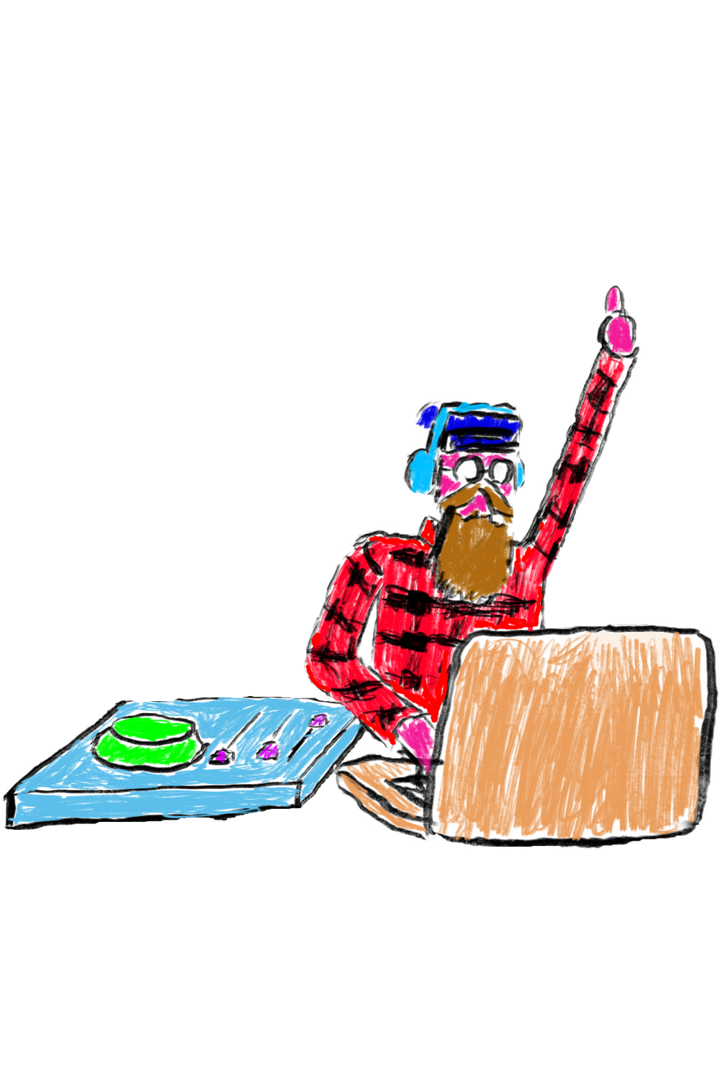
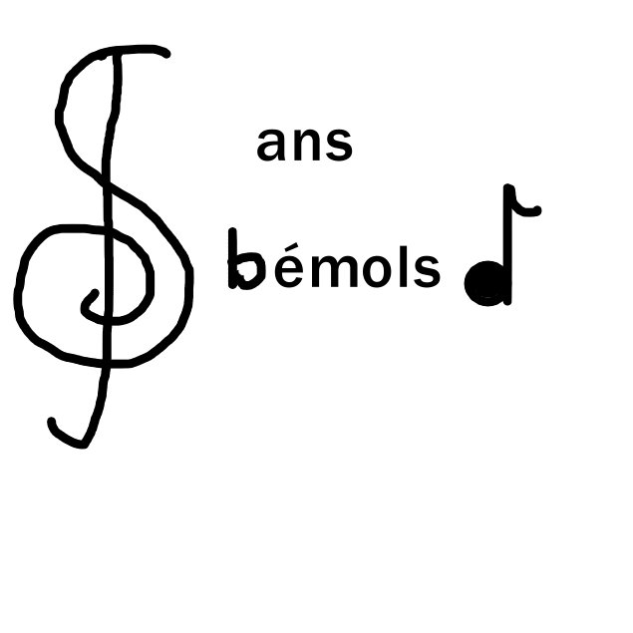


Formation Ingénieur Développement
Spécialisation : JAVA / SPRING / ANGULAR
Projet Sans Bémol
Ambroise Mopendza - Danyl Smail - Etienne Bacquet-Léopold Fouin - Rémi Goutagny

Slide 2
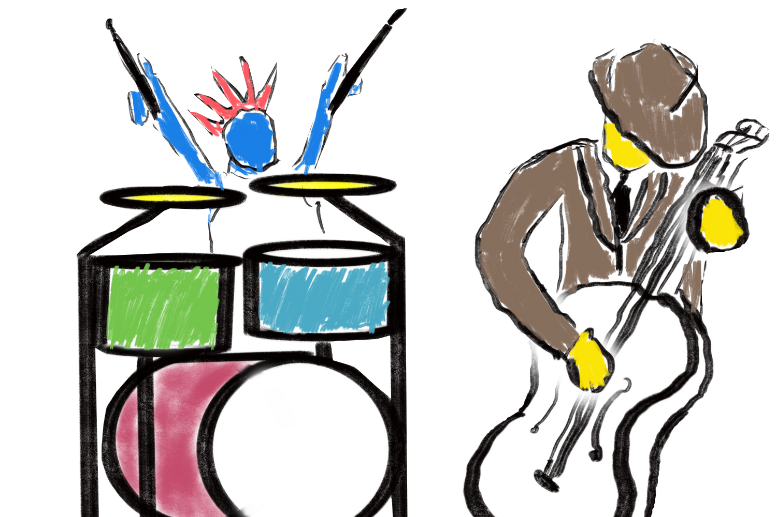
1. INTRODUCTION

Slide 3
Storytelling
Chercher d’autres musiciens
Créer un groupe de musique
Créer un profil de musicien

Slide 4
Solution proposée

Slide 5
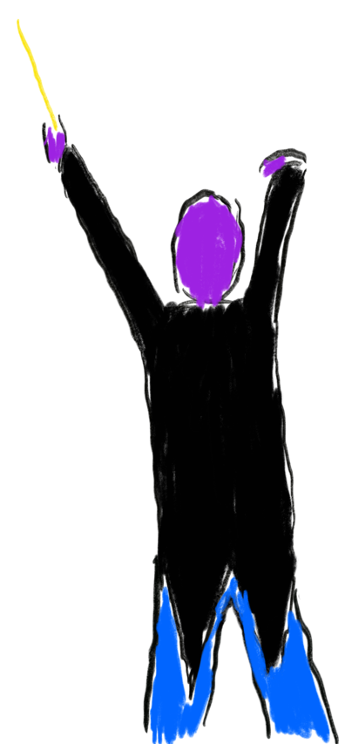
2. Présentation du projet

Slide 6
Objectifs conceptuels

Slide 7
Objectifs opérationels
Utilisateurs | Leader groupe | Admin du site
Renseigner nom, prénom, pseudo, mail, mot de passe | Gérer les utilisateurs: ajouter/supprimer membres du groupe | Pouvoir faire des annonces
Renseigner Instruments et styles musicaux | Nommer un autre Leader | Supprimer des utilisateurs
Uploader ses enregistrements musicaux |  | Accepter nouveaux instruments et styles musicaux
Rechercher d’autres musiciens
Discuter
Créer un groupe

Slide 8








Outils requis
IDE
Langages
Outils graphiques
Base de donnée
Back end
Front end

Slide 9
Analyse des risques du projet
- Approche novatrice
- Pas de gros acteur dans le secteur
-Possibilité de collaborer avec services de streaming musicaux
- Compétition des forums spécialisés et réseaux sociaux
- Besoin de communication importante
- Absence de financement
- Emergence d’un nouvel acteur
SWOT
FORCES
OPPORTUNITES
FAIBLESSES
RISQUES

Slide 10

3. Présentation du site

Slide 11
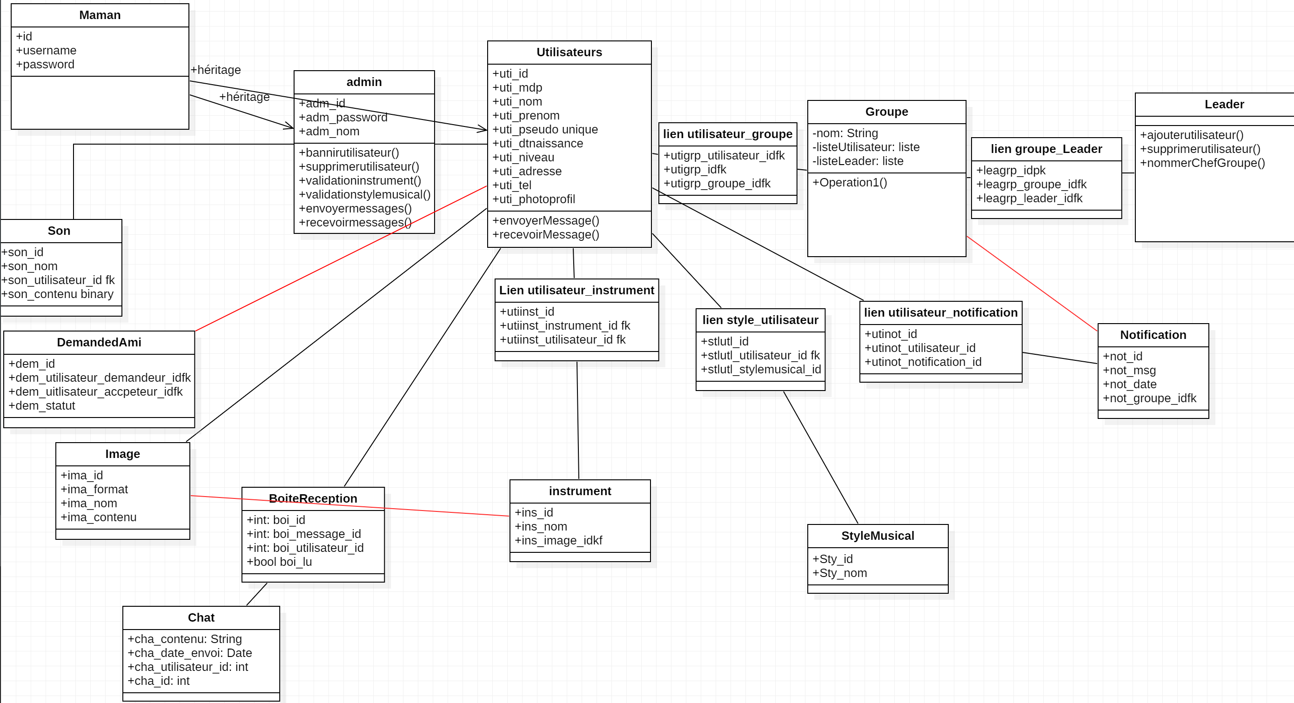
Diagramme de classe

Slide 12
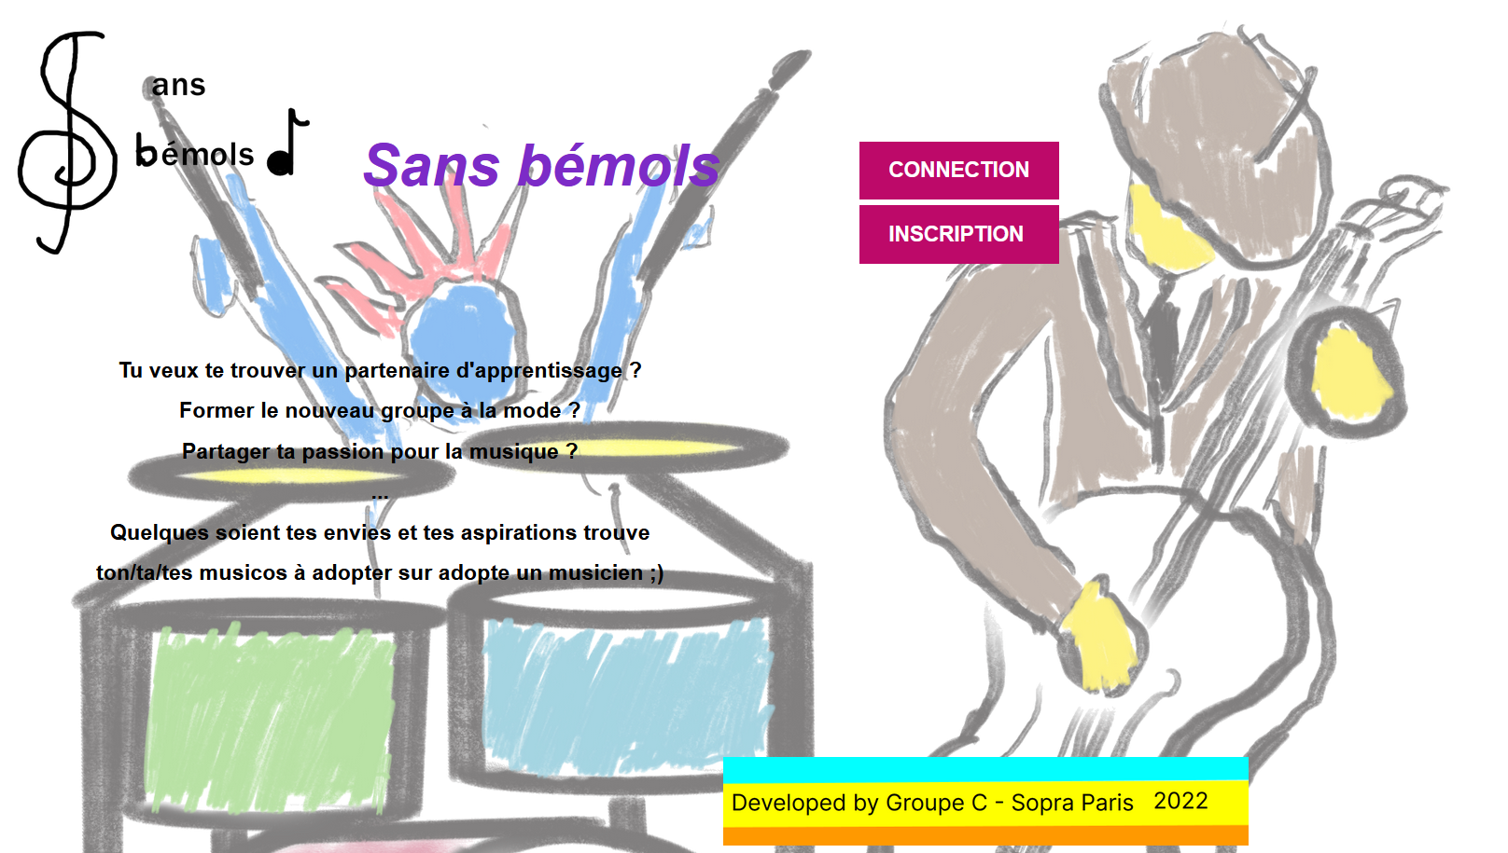
Démonstration de Sans Bémols

Slide 13
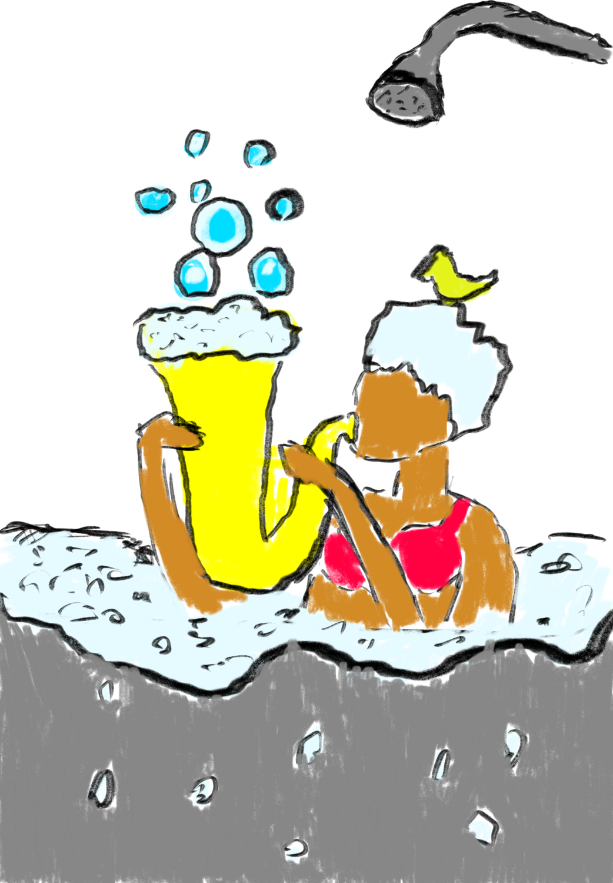
3. Conclusion

Slide 14
Retex sur le site

Slide 15
Possibilités d’évolutions
Intégrer API sites de streaming musicaux et réseaux sociaux
Construire un outil d’édition des enregistrements musicaux
Réaliser un outil de vidéoconférence

Slide 16
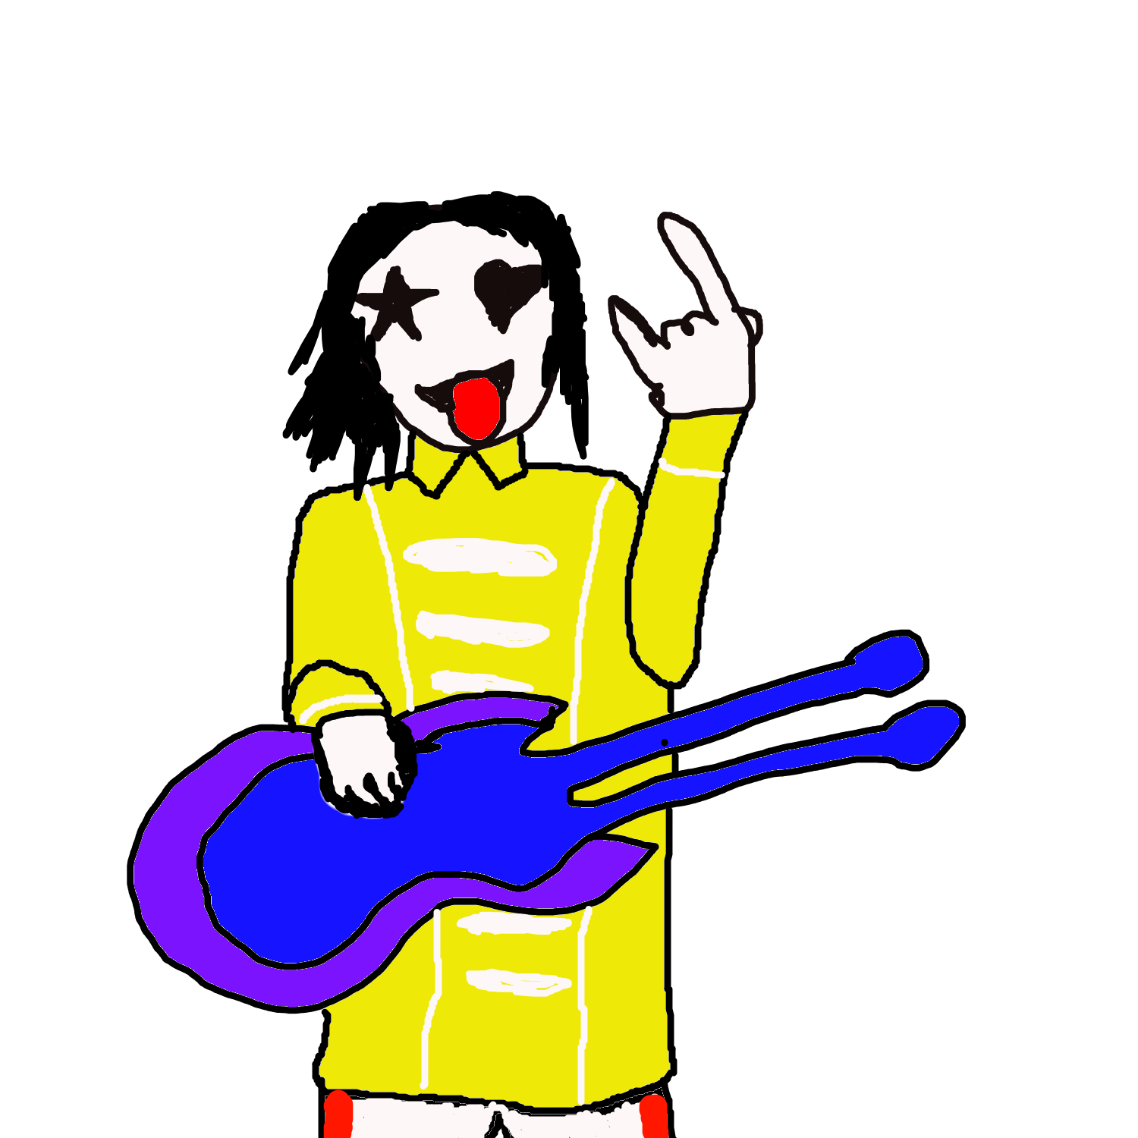
Merci pour votre attention

